Slide 1

新闻文本分类
2024/9/25

Slide 2
目录
1
业务背景与项目目标
2
分析方法与分析过程

Slide 3
背景
随着经济的不断发展以及互联网技术的稳步提升，各种各样的新闻平台应运而生（如人民网、新华网、环球网、中国新闻网等），人们获取新闻的方式逐渐多样化，由传统的纸质、广播渠道增广到如今的网络化新闻展示，新闻的呈现形式已然在大众群体中越来越多样化及便捷化。
目前很多新闻的发布都附带其分类好的类别范畴，这就利于人们在阅读的时候，能够快速的悉知一篇新闻的主题方向，同时也便于时间、内容方面的效率提升，信息化服务也就更为快捷与方便。
本案例使用人民网科技类别下的前8个栏目下的部分新闻数据，结合支持向量机分类模型，并对模型进行评价，从而将栏目下的每篇新闻内容其所属的类型进行更为精细化的划分。

Slide 4
数据说明
该案例选取的是人民网科技类别的前8个栏目下的部分新闻数据，本次读取了2020年1月15日至2021年1月10日共2992条发布的新闻数据。人民网科技新闻信息数据（保存在人民网科技新闻数据.xlsx文件中）属性说明如表所示。
字段名称 | 含义
栏目名字 | 新闻所归属的栏目
新闻标题 | 发布新闻的标题
发布时间 | 新闻发布的时间
链接详情 | 对应的新闻内容链接
新闻内容 | 新闻的内容

Slide 5
目标
如何将新闻内容所表达的主体方向准确、有效的进行分类，从而提升用户阅读新闻的体验感与效率，是广大新闻发布平台及用户所共同期待的。
本案例根据新闻文本分类项目的业务需求，即需要实现的目标如下。
（1）对滚动与独家栏目下的每一条新闻内容进行详细的分类。
（2）评估该分类情况的优劣，并提出更好的分类改进建议。

Slide 6
目标
新闻文本分类的主要步骤如下。
（1）使用Python爬虫中的requests和BeautifulSoup等常用库，获取数据信息。
（2）分析各栏目下新闻之间的相似度、新闻发布量，对数据进行探索。
（3）对文本进行基础处理、向量化等预处理操作。
（4）构建SVM分类模型，对滚动与独家栏目进行分类。
（5）根据构建后的模型结果进行模型评价。
（6）根据分类模型得到的滚动与独家下的新闻分类结果提出更好的改进建议。

Slide 7
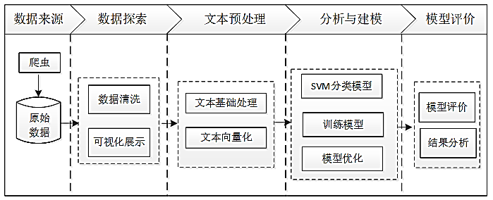
目标
新闻文本分类的总体流程如图所示。

Slide 8
目录
1
业务背景与项目目标
2
分析方法与分析过程

Slide 9
分析方法与过程
由于所运用到的数据不能直接的获取到，因此前期需要通过Python爬虫中的部分常用库来采集所需的数据信息。
其次对爬取下来的数据进行数据探索、文本预处理等操作；
接着构建SVM模型并对滚动与独家栏目下的新闻重新分类；
最后再对模型进行评价，分析模型的性能。

Slide 10
数据采集
使用Python爬虫中的requests、BeautifulSoup等常用库对人民网科技类别页面进行请求与解析，从而对页面中的前8个栏目（滚动、独家、科学家、产业动态、发明·创新、探索·发现、医学·健康、航空·航天）下的新闻数据中的5个内容（栏目名字、新闻标题、发布时间、链接详情、新闻内容）进行信息爬取，并将爬取到的数据保存至本地。

Slide 11
数据采集
爬取到的人民网科技新闻部分数据如表所示。
栏目名字 | 新闻标题 | 发布时间 | 链接详情 | 新闻内容
滚动 | 警惕科研“快餐化”“反噬”创新能力 | 2021-01-10 | http://scitech.people.com.cn/n1/2021/0110/c1007-31994967.html | 近年来，我国科技…
滚动 | 日夜奋战，成就探月之旅（深度观察） | 2020-12-28 | http://scitech.people.com.cn/n1/2020/1228/c1007-31980465.html | 2020年12月17日…
独家 | 现场直击：长征八号运载火箭首飞成功 | 2020-12-22 | http://scitech.people.com.cn/n1/2020/1222/c1007-31975152.html | 长征八号运载…
科学界 | 专家学者论道学术期刊高质量发展 | 2020-12-21 | http://scitech.people.com.cn/n1/2020/1221/c1007-31972921.html | “如果我们所有…
产业动态 | 装备价格领域着力推行第三方服务提升装备价格管理水平 | 2020-12-15 | http://scitech.people.com.cn/n1/2020/1215/c1007-31966461.html | 新华社北京12月…

Slide 12
数据探索
1. 数据清洗
对数据进行清洗，包括对数据中的重复值、缺失值和干扰内容（转义符）等进行去除，减弱不必要的信息干扰，同时也便于后续对数据进行更为深入的探索。

Slide 13
数据探索
2. 可视化展示
将经清洗过后的数据进行可视化展示，包括查看滚动与独家和其它6个栏目的新闻内容之间的相似度、查看各栏目新闻总发布量、查看各栏目的月份新闻发布量趋势。
通过可视化的展现，从而更直观的挖掘出数据的额外信息，便于开展更为准确、合理的分析。

Slide 14
数据探索
计算新闻文本相似度，查看最终进行分类的预测集和训练集之间的关系，其中，新闻文本的相似度计算已自定义为其它的脚本文件，此处仅为调用该文件进行计算，计算出的部分结果如表所示。
栏目名称 | 被比较的内容 | 栏目名称 | 比价的内容 | 相似度值
航空·航天 | 北京 时间 中国 酒泉卫星… | 独家 | 人民网 北京 12 22 日电 赵竹青 国家航天局 … | 0.958202
航空·航天 | 长征四号 乙遥 四十一 运 … | 独家 | 人民网 北京 12 22 日电 赵竹青 国家航天局 … | 0.930484
航空·航天 | 700 千米 太阳 同步 轨道 … | 独家 | 人民网 北京 12 22 日电 赵竹青 国家航天局 … | 0.915632
航空·航天 | 深海 大洋 地球 内层 空间 … | 独家 | 人民网 北京 12 22 日电 赵竹青 国家航天局 … | 0.910001
航空·航天 | 11 时 58 分 我国 西昌卫星 … | 独家 | 人民网 北京 12 22 日电 赵竹青 国家航天局 … | 0.905587

Slide 15
数据探索
由上表可知，滚动与独家栏目下的新闻内容与其它的6个栏目的新闻内容存在较高的相似度，因此滚动与独家栏目根据其它的6个栏目进行更为精细化的分类是合理的。
分析出滚动与独家和其他6个栏目新闻内容之间存在一定的关系后，接下来对新闻的发布量进行观察。

Slide 16
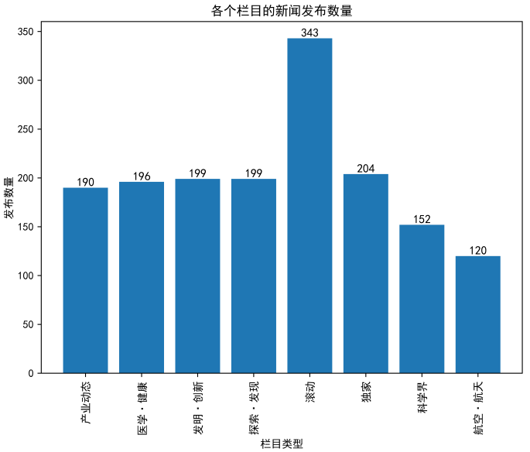
数据探索
绘制各栏目新闻总发布量柱形图，如图所示。
由图可知，滚动与独家栏目的发布数量较高，尤其是滚动栏目，其新闻发布数量为343个，而其它的6个栏目的发布数量则相对均衡的分布在190上下，6个栏目间并无太大差异。

Slide 17
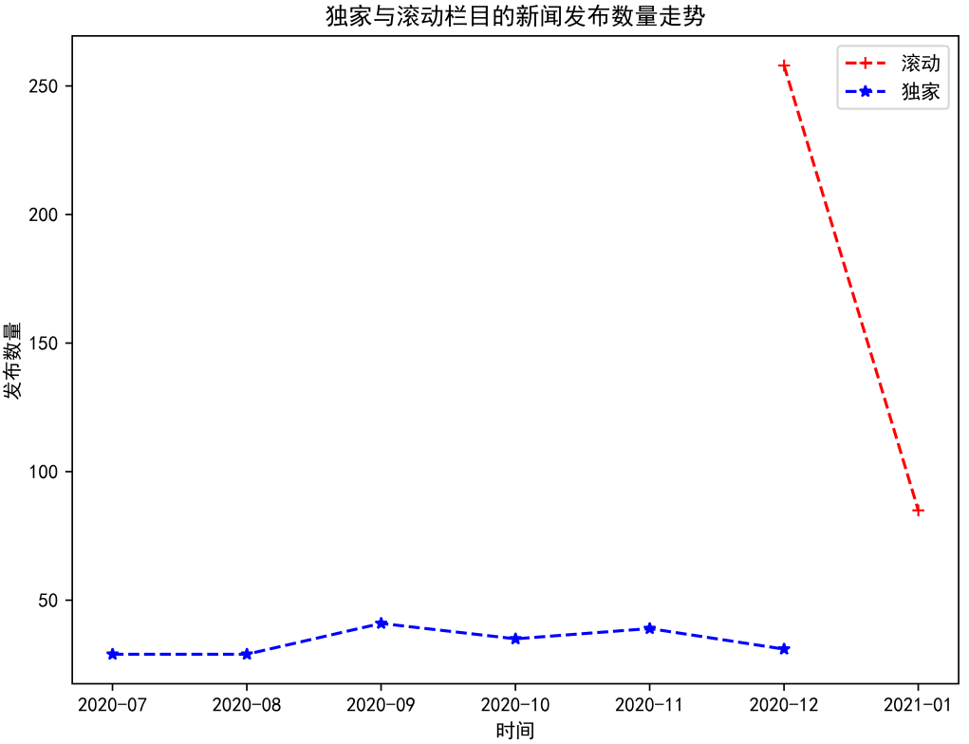
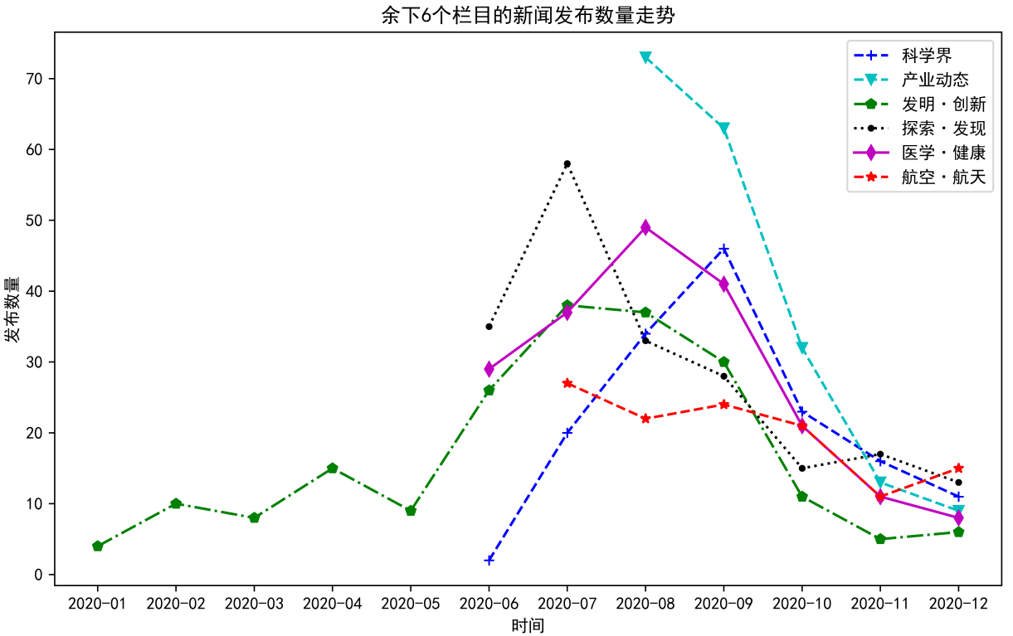
数据探索
为更进一步观察滚动、独家和产业创新、医学·健康、发明·创新、探索·发现、科学界、航空·航天这8个栏目的新闻发布数量变化趋势，可对各栏目各月份具体的新闻发布数量进行观察，绘制各栏目各月份折线图，如左图和右图所示。

Slide 18
数据探索
由左图可知，独家栏目的发布数量较为平均，都在40个左右，时长为6个月；滚动栏目的发布数量从开始便达到了发布数量的峰值258，但之后便急剧下降至85，时长为2个月。
由右图可知，各栏目的新闻发布数量波动较大主要位于2020年6月至2020年10月之间，且在这几个月间，绝大部分栏目的新闻发布数量都达到了对应的高峰值，而其它月份各栏目的新闻发布数量则相对较低。

Slide 19
文本预处理
在自然语言中，需要对语料库进行基本处理，常见的语料库处理包括去除数据中非文本部分、中文分词、去停用词等。
而经过处理过后的语料库基本上是干净的文本了，但无法直接用于后续文本的计算和模型的构建等，因此还需要将文本进行向量化处理，从而便于后续的案例开展。

Slide 20
文本预处理
1. 文本基础处理
对文本进行基础处理，包括了对数据进行结巴分词、去停用词、划分数据集（滚动与独家栏目为预测集；其它的6个栏目为训练集）、对划分数据集后的分词结果中的段落符进行处理等操作。
为查看训练集中的新闻文本所出现的高频词，可通过绘制词云图和排名前10的词语词频饼图进行分析。

Slide 21

文本预处理
绘制出的词云图如图所示。
由图可知，在训练集中的新闻文本中所表现较多的高频词主要有发展、研究、中国、创新、技术和科技等词。

Slide 22
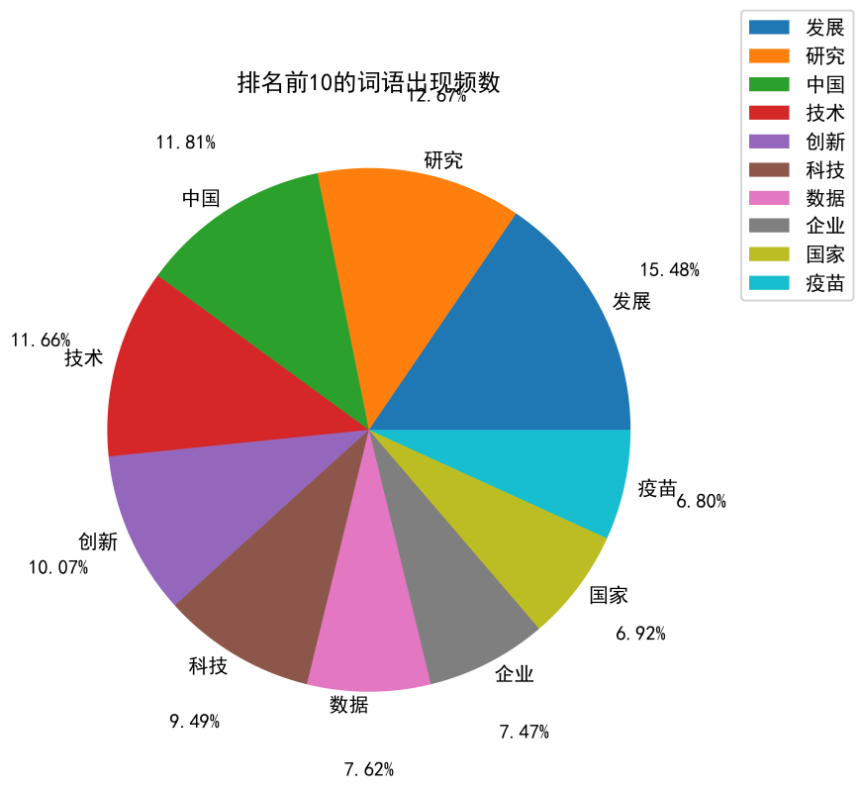
文本预处理
绘制出的排名前10的词语词频饼图如图所示。
由图可知，排名前10的高频词从高到低的顺序依次为发展、研究、中国、技术、创新、科技、数据、企业、国家和疫苗。
从高频词中的所展现出来的情况可知，其与原先所分属的栏目类型的主题都能够对应得上。

Slide 23
文本预处理
2. 文本向量化
对经过文本基础处理的新闻文本使用预训练好的192维的语料库模型构建词向量，目的是使将词语转换成机器所能识别的形态，从而便于模型的实际运用。
对文本构建词向量矩阵，需要通过调用预训练好的语料库模型，生成每篇新闻中的每个分词的词向量，再通过将词向量进行求和的方式从而得出该篇新闻的最终1*192维词向量矩阵。

Slide 24
文本预处理
得到每篇新闻的词向量矩阵（此处随机选取训练集中的5篇新闻的词向量矩阵进行展示），如表所示。
栏目名字 | data_after | data_pro | vec
科学界 | [科技期刊, 世界, … | 科技期刊 世界 … | [-79.44278913899325, 65.05…
科学界 | [2020, 年, 注定, … | 2020 年 注定 … | [-131.48476094711805, -224.9…
科学界 | [20, 世纪, 美国, … | 20 世纪 美国 … | [-90.7527561109855, 66.202…
科学界 | [长江, 经济带, … | 长江 经济带 | [-466.00664949358907, -131.4…
科学界 | [创新, 第一, … | 创新 第一 | [-27.92277342826128, 81.518…

Slide 25
SVM模型构建
1. 支持向量机简介
支持向量机是一种二分类的分类算法。除了进行线性分类之外，支持向量机还可以使用核函数有效地进行非线性分类，将其输入隐式映射到高维特征空间中。
对于给定的数据集，支持向量机的思想是在样本空间中找到一个划分超平面，将不同类别的样本分开。能将数据集分开的划分超平面可能有很多，如图6–7所示，可以直观的看出应该选择位于两类样本“正中间”的划分超平面，即图6–7中加粗的划分超平面，因为该超平面对训练样本的鲁棒性是最强的。例如，训练集外的样本可能落在两个类的分隔界附近，这会使很多划分超平面出现错误，而红色加粗的超平面是受影响最小的。支持向量机的目的就是找到这个最优的划分超平面。

Slide 26
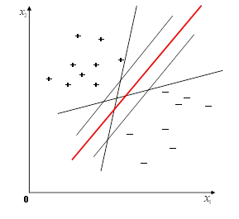
SVM模型构建
存在一条直线将两类样本完全分开，则称为线性可分，如图所示。

Slide 27
SVM模型构建
而在数据线性可分的情况下，对应的线性支持向量机的基本步骤如下。
（1）将原问题转化为凸优化问题。
（2） 通过构建拉格朗日函数，将原问题对偶化。
（3） 利用KKT条件对对偶化后的问题进行求解。
其中，通过一些条件，可以求出最优值的必要条件，这个必要条件就称为KKT条件；对偶问题是对拉格朗日函数先取最小化，再取最大化，而对偶化后的问题便是调换对偶问题中对拉格朗日函数取最大化、最小化的顺序即可得到与原问题等价的优化问题。

Slide 28
SVM模型构建
2. 数据划分
本案例使用线性支持向量机分类模型，将数据集中的除滚动与独家栏目外的余下的6个栏目数据，按照20%和80%的比例划分测试集和训练集并对其进行数据标准化。

Slide 29
SVM模型构建
3. 构建模型与模型优化
为进一步的提升模型的性能，本案例通过两个方面。
一是分类算法的选取；
二是选取的模型中的参数的调整。
通过两个方面从而构建分类的模型并进行模型的优化。

Slide 30
SVM模型构建
首先，在分类算法的选取上，本案例前期选择了很多的分类模型进行测试，便于从中选出表现最优的分类模型从而确立构建模型中所运用的分类算法，各个模型的选取及表现出的模型精确率与测试集的准确率如表所示。
模型 | 模型精确率 | 测试集准确率
SVM | 0.728 | 0.682
随机森林 | 1 | 0.720
K邻近分类 | 0.789 | 0.715
朴素贝叶斯 | 0.522 | 0.526
决策树 | 1 | 0.554
Boosting | 1 | 0.753
Stacking | 1 | 0.715

Slide 31
SVM模型构建
综合来看，在该案例中，支持向量机（SVM）的表现相对较优，因此本案例选择SVM构建分类模型。
其次，对选取好的支持向量机分类模型，利用网格搜索法，对支持向量机的几个相对较为重要的参数选取进行搜索、比较，从而找出模型中的最优参数组合。
网格搜索各参数组合情况如表所示。
C | kernel | degree | gamma | 网格搜索在测试集上的得分
20 | rbf | 10 | 0.1 | 0.714
20 | linear | 10 | 0.1 | 0.703
20 | sigmoid | 10 | 0.1 | 0.189
20 | poly | 20 | 0.1 | 0.694

Slide 32
模型评价
模型的性能所表现出的状态会相应的影响到最终分类的结果，由于本案例为多分类模型，因此在对模型进行评价的指标有3个：模型精确率、测试集准确率和混淆矩阵。
所得的模型精度与测试集的准确率结果如表所示。
指标名称 | 数值结果
模型精确率 | 0.876
测试集的准确率 | 0.791

Slide 33
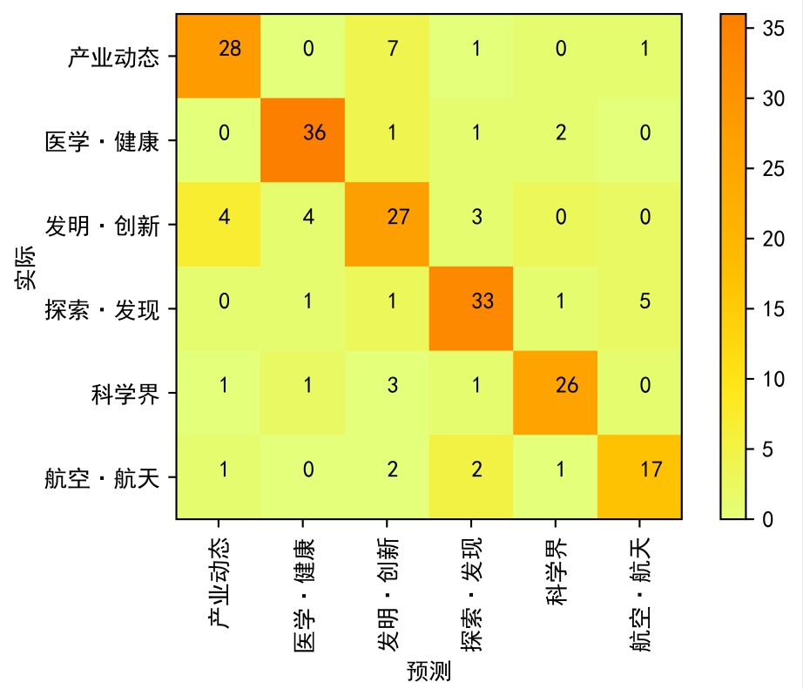
模型评价
所绘制的混淆矩阵网格图，如图所示。

Slide 34
模型评价
由模型精度与测试集的准确率表格可知，模型的精确率为87.6%，测试集上的准确率为79.1%，模型构建的情况较为良好。
在混淆矩阵网格图中，以医学·健康栏目为例，该栏目下的新闻数量为40个，其中，正确的将医学·健康栏目预测为医学健康栏目的数量有36个，错误的将医学·健康栏目预测为产业动态、创新·发明、探索·发现、科学界和航空·航天的数量依次为0、1、1、2、0。其余的栏目混淆矩阵情况同理分析。可见，在混淆矩阵图的表现情况可看出，模型能准确的将预测出的结果进行正确分类的情况较多，而出现错误的情况则较少。
同时，本案例的选取模型和参数组合并非一定是表现最优的选择，读者可在模型选取以及各个模型参数的组合再多加探索，或许可以找到性能更好、表现更优的模型。

Slide 35

小结
本章主要目的是通过SVM支持向量机分类算法判别出滚动与独家栏目的系新闻类别。
重点介绍了数据探索、文本预处理，并建立新闻文本SVM分类模型，分析了独家与滚动栏目下的每篇新闻的新闻类别，最后对构建的分类模型进行评价以及相关的模型优化建议。

